Slide 2

k8s Ops with AI power
Peter Pan @ DaoCloud

Slide 3
What do k8s SRE do everyday..
资源创建
日常巡检
诊断问题
Create Resources
Daily
Operation
Diagnostic Problems
Volume
List pods logs w/ “error” keyword
Fix all burstable apps
- Pod not Running
- Service has no (ready) endpoints
configmap
Secret
Workload
RBAC
Image
CPU/Mem
Env
Probe
Notes:
咱们k8s的SRE，日常基本在做 3 件事，要么是各种资源的创建（比如应用），要么是日常巡检的运维动作，要么是对问题的诊断和排查。
让我们来看，大模型和AIGC如何帮助我们做这三件事？

Slide 4
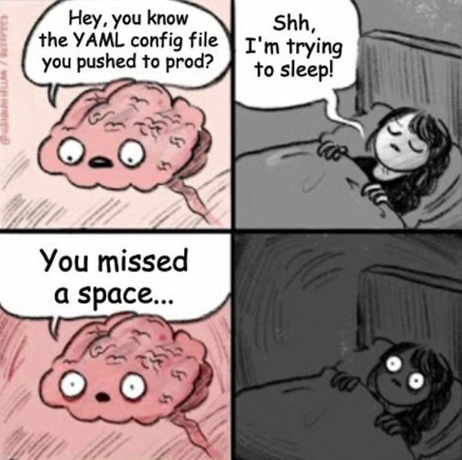


How AIGC helps..
Create Resources
Feel tired or hard to write YAML ?
kubectl-ai
https://github.com/sozercan/kubectl-ai
”Create a statefulset of mysql 8. CPU limit is 1C , memory limit is 1G, QOS is guarantee.create a SQL root password(1234567) as a k8s secret, rediness probe set as when mysql is ready. and this statefulset uses a volume of 1G.”
请创建一个mysql8的statefulset，CPU限制1C，内存限制1G，root密码1234567放到secret里，设置一个rediness的探针，挂载1G的数据卷。.
Notes:
拿资源创建为例子，连咱们作为资深YAML工程师，也经常记不住语法。
比如如下例子，创建mysql，限制资源，密码挂载secret，PVC=1G，还要有个ready探针。 能完整盲打下来的同学，非常不容易啊。
把这个从自然语言翻译为 yaml 的工作交给AI，用Kubectl-AI这个开源工具，来看看效果

Slide 5
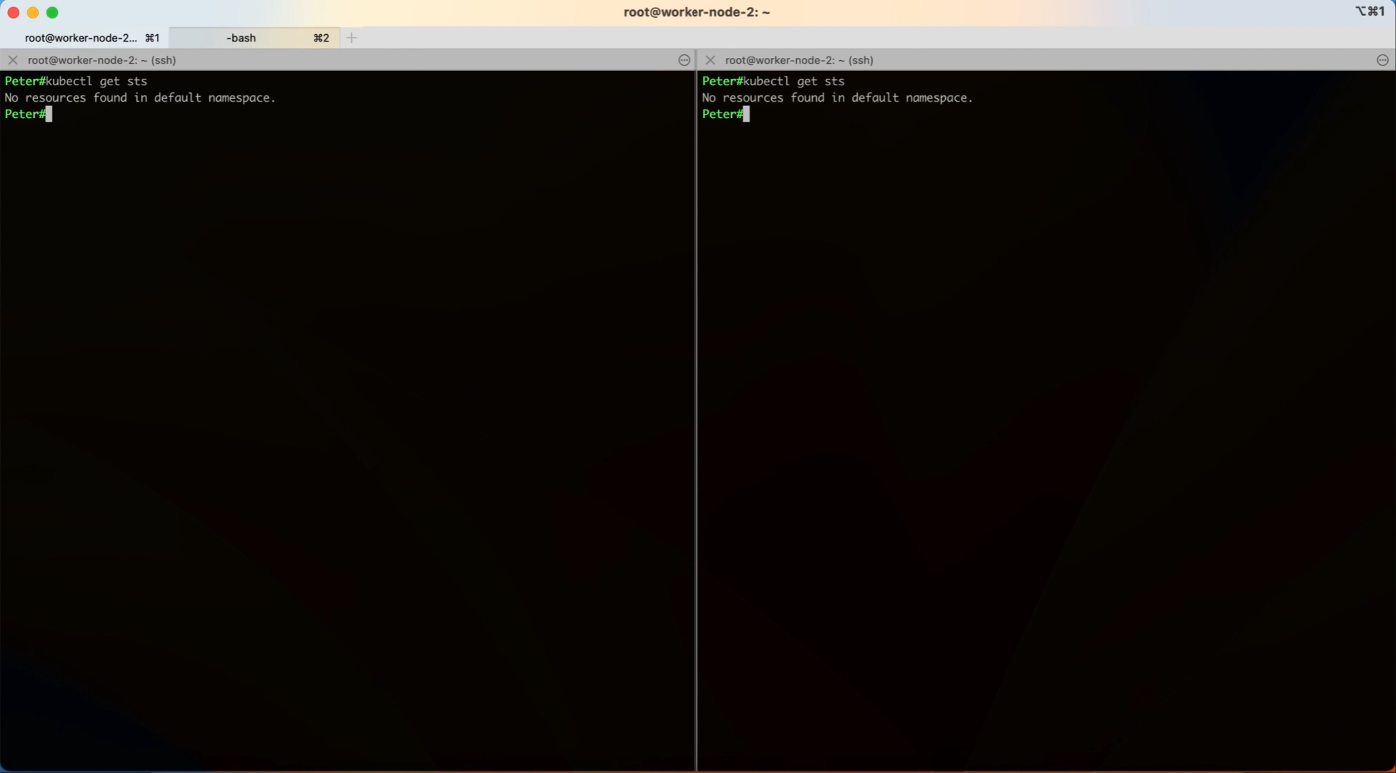
How AIGC helps..
Create Resources
Notes:
左边是英文demo，右边是中文。把我们刚才的题目，用的形式作为输入，大模型思考片刻，给出了完整的YAML。 Secret，sts，3306端口的探活，很完整。实际apply下去，也确实Running了。大大降低了负担。

Slide 6
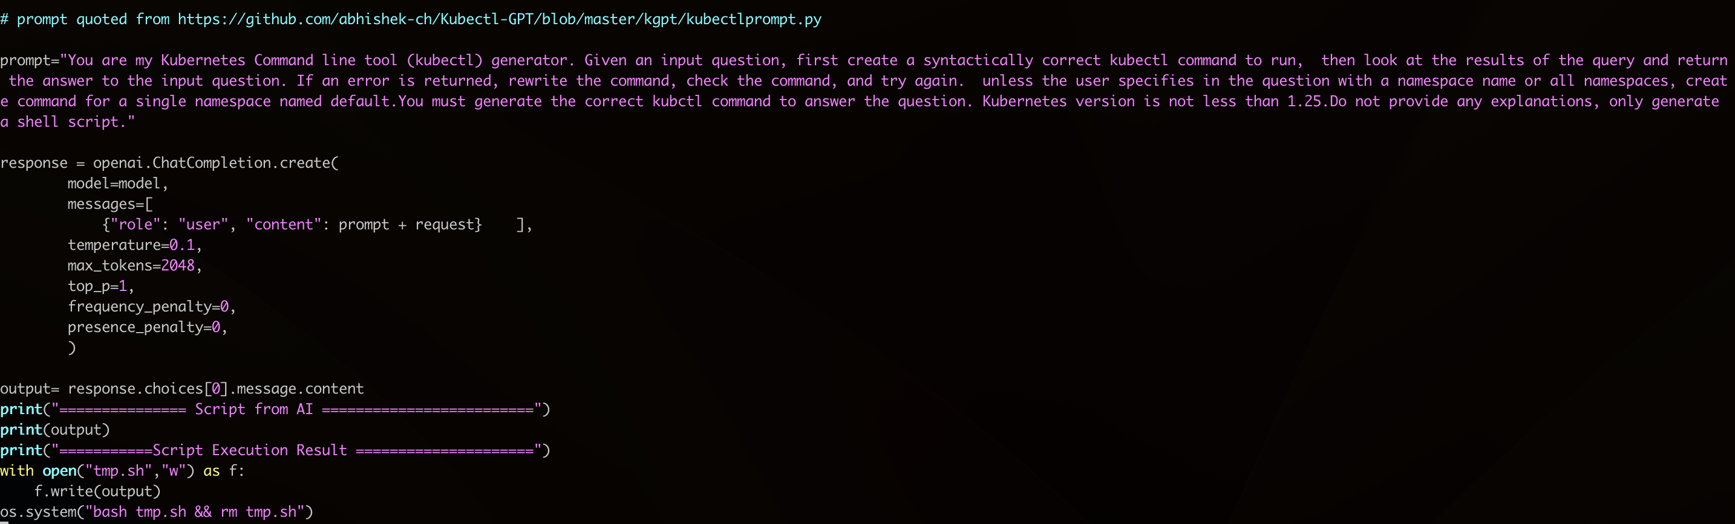
How AIGC helps..
Daily
Operation
列出某命名空间下, 找出 “日志的后10行有error关键字”的 Pod
List pods in kube-system namespace, those pods with last 10 lines logs containing error keyword
Sample Code
It’s all about Prompt Engineering
https://github.com/panpan0000/kubectl-chat
Notes:
AI能写yaml，那又如何帮助日常运维巡检？
看这个例子，。找出日志包括 error 关键字的 pod（大家心里先想5秒，你会怎么做）
我们先来看源代码， 10行不到的python， 最关键是提示词，让LLM认为自己是一个K8s生成器，帮我产生bash脚本。然后执行。
这段prompt也是精心设计过的。所以AI时代，都是Prmopt Eng啊

Slide 7
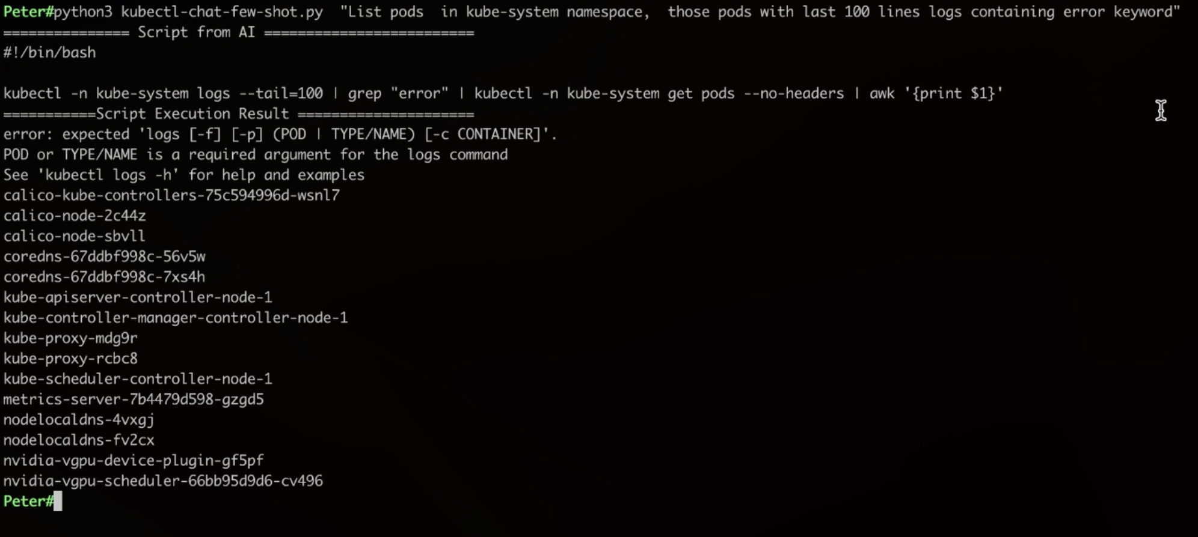
demo: chat -> script
Daily
Operation
Notes:
让我们来看看效果，把这个简单的python代码跑起来，还是刚才的问题，找出日志最后100行有error的pod。
AI给出一行bash脚本，执行后，果然几个pod符合筛选条件。 检验一下，果然日志里有err

Slide 8

LLM Hallucination
Q: Find pod‘s logs with error keyword
Answer from LLM may be :
Kubectl get po --grep error
bad
Notes:
但是大模型会有幻觉，一开始chatGPT总会睁眼说瞎话： 但是Kubectl 没有—grep的参数。

Slide 9
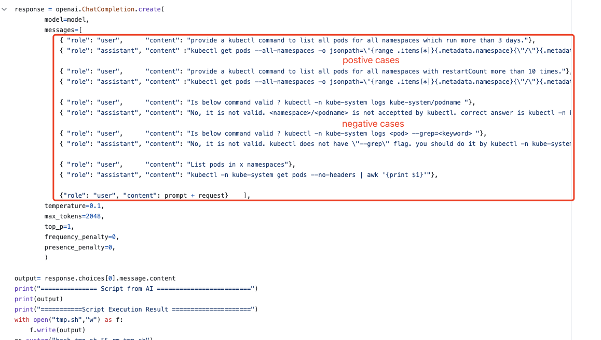
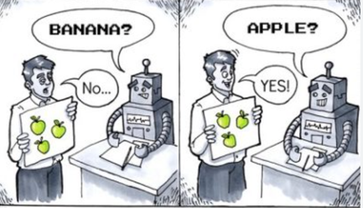
LLM Hallucination..
How to address ?
More Prior knowledge
It leads to Vector Store
https://github.com/panpan0000/kubectl-chat
Notes:
于是，我们在刚才10行的python代码里，参考样例。有正面的例子，也有负面的。比如我告诉它，kubectl 没有—grep这个参数。
这就是给它更多的先验知识。避免一些幻觉产生。
当这种参考信息越来越多，放代码里就不现实了。这时候就需要一个Vector DB

Slide 10

More accurate ? – Vector Embedding
Question/Symptom
prior knowledge
embedding
K8s domain training data
Top N similarity
Instruction fine-tune
Vector DB
Prompt
LLM
LoRA
Answer
Notes:
为了得到更精确的答案，知识库 embedding 是比较有性价比的方式。
先验知识，放入向量数据库。一个新问题，找到最近似的 N 个先验知识一起丢给右边，右边是 利用 k8s领域的知识微调过的、更懂 k8s 的 LLM

Slide 11
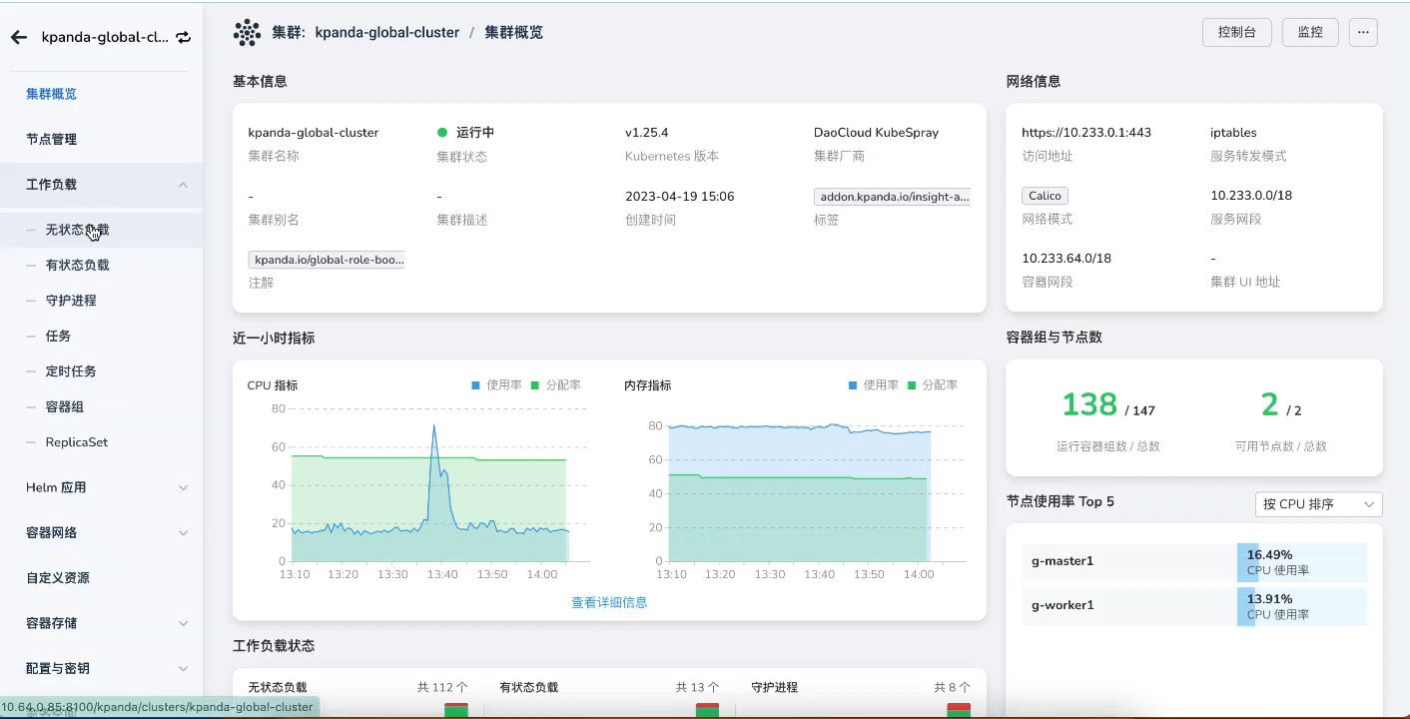
Integrated with Platform
Notes:
容器平台，目的是用 UI 和流程标准化，降低k8s门槛。
我们再通过 迭加 AI，让平台更便捷。
如demo，通过对话框的形式，AI创建 2048 小游戏，但是发现没有成功启动，再让 AI 辅助诊断，给些建议。接着同样是对话形式，修复这个应用里的错误的镜像。

Slide 12


How AIGC helps..
Diagnostic Problems
LLM
1.Codify diagnostic logic for each resources
2.Explain the problem with AI
explain error & seek solution
security risk solution
analysis structs… ^{golang}
Trivy
client-go
scan
K8s resources
Notes:
第三个解决排障，就介绍一个很受欢迎的自动化诊断工具 k8sGPT ,一方面，通过 go 代码分析各种资源，实现诊断逻辑。另一方面，对初筛出来的问题和错误信息，发给大模型，去做explain解释和解决。

Slide 13
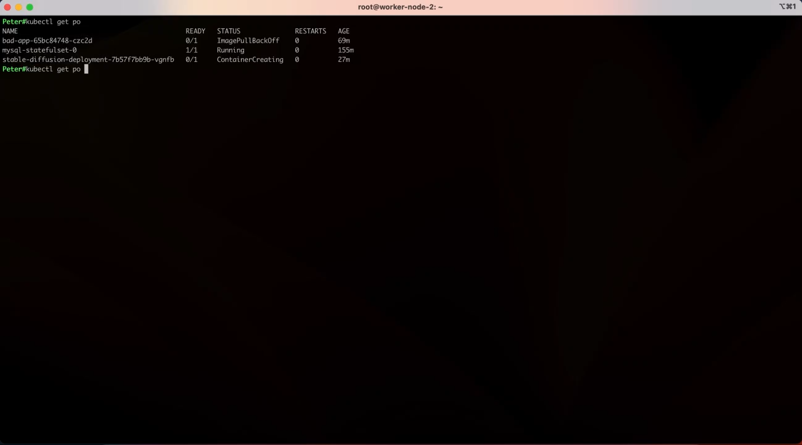
demo : K8sgpt
Notes:
来看 demo，可见 有一些pod 没启动。执行K8sgpt analyze, 发现了多个问题，还有一些比较隐蔽的问题，比如 service 没有 ep，sts 的 headerless svc 不存在。 加上—explain，让 AI 去解释解决这个问题。可以看到 1234 头头是道的分析。还可以加上—language 的参数，给出中文的分析结论。

Slide 14
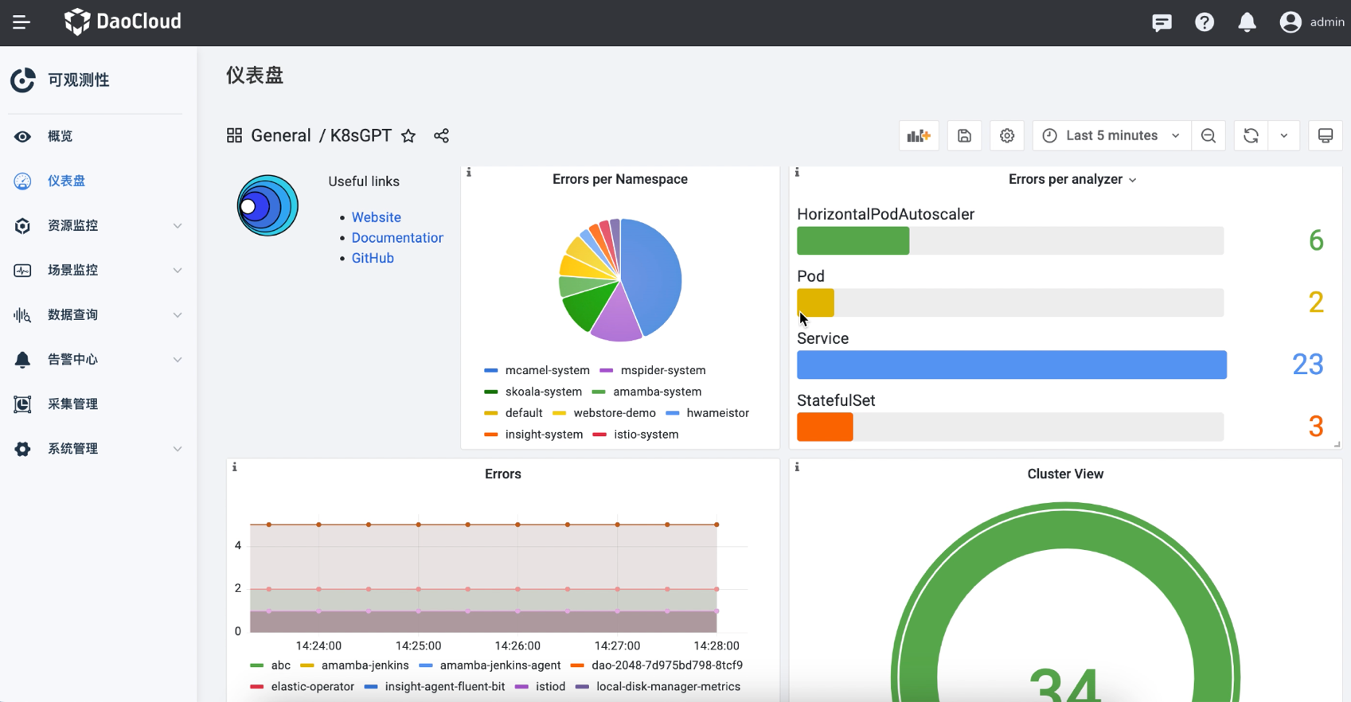
More about K8sgpt …
Operator
Scheduled scan
Dashboard
…
Notes:
K8sgpt 还有 opertor，能常驻和定时执行，并有grafana面板可以全面的 oversee

Slide 15
With On-premise LLM
Serving LLM locally with OpenAI-format Rest API:
vLLM
text-generation-webui
python3 -m vllm.entrypoints.openai.api_server --model "/data/models/Llama-2-13b-chat-hf"
python3 server.py --model Llama-2-13b-chat-hf --extensions openai
Notes:
如果我们不想用 openAI 希望自己 host 本地的大模型， 这边用 2 个比较流行的开源项目， VLLM 和 tgw。
一方面可以暴露 openAI 格式的 API，另一方面底下也支持各种不同的模型可以随意切换。

Slide 16
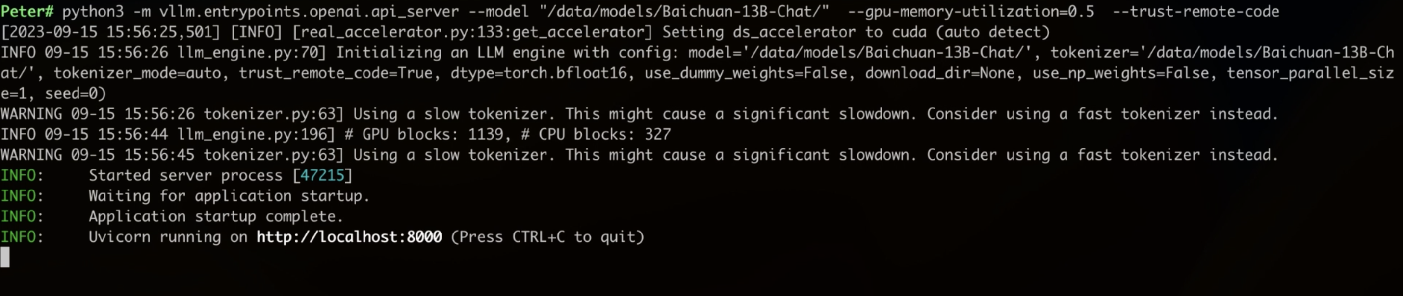
demo : Local + k8sgpt
Notes:
用 vLLM 做 demo， 可以看到启动参数，暴露 openAI，指定一个模型，跑起来，listen在 8000 端口

Slide 17
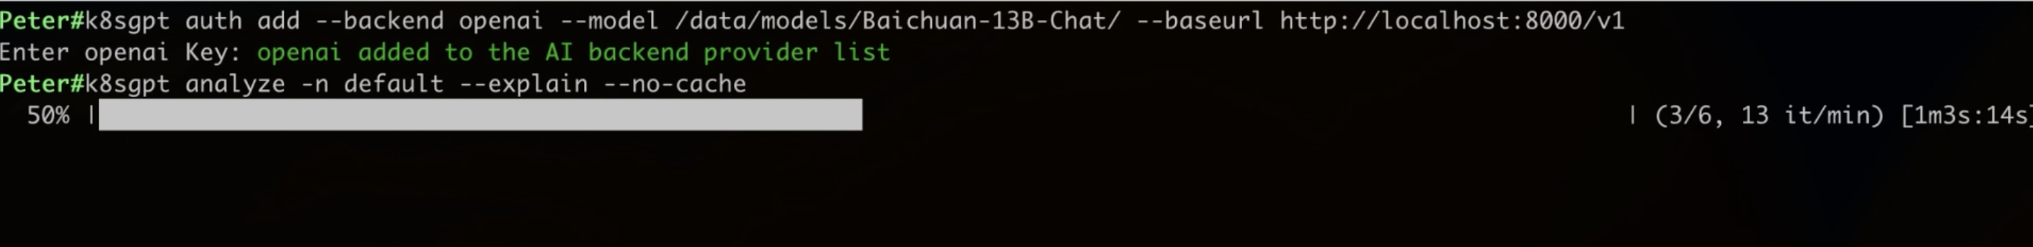
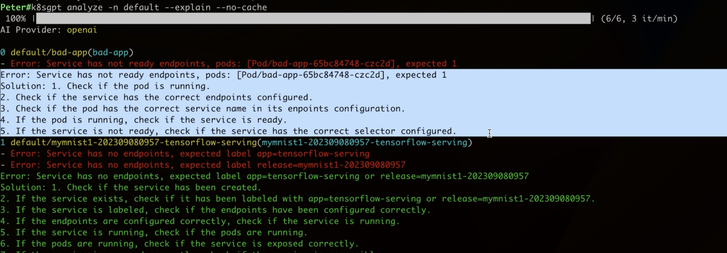
demo : Local + k8sgpt
Notes:
然后用 k8sgpt， 去对接这个本地模型。可以看到本地的模型，也对 k8sgpt 诊断的问题做了相应的分析。

Slide 18

Dig Deep ..
K8sgpt focuses on single resource.
But some problem are complex…
e.g.
Pod -> Pending
…
PVC -> Pending
…
Wrong StorageClass
Notes:
但是上面AI只能猜测原因，却无法验证和深入。
比如一个稍微复杂的问题， 比如pod 起不来因为挂的 PVC是 pending， 根因是PVC 用的SC 写错了。
这种问题，肯定不是一次AI 对话 能找到根因的。

Slide 19

Dig Deep …
Task
LLM Agent
LLM
“Plugins”
Goal
Action
Result
AutoGPT, AgentGPT, BabyAGI…
Notes:
这就引入了 Agent 的理念。 大模型不单单是对话，还可以借助不同的 plugin，去执行，进而拿到结果之后，再次让 AI 去做下一步的推导决策

Slide 20
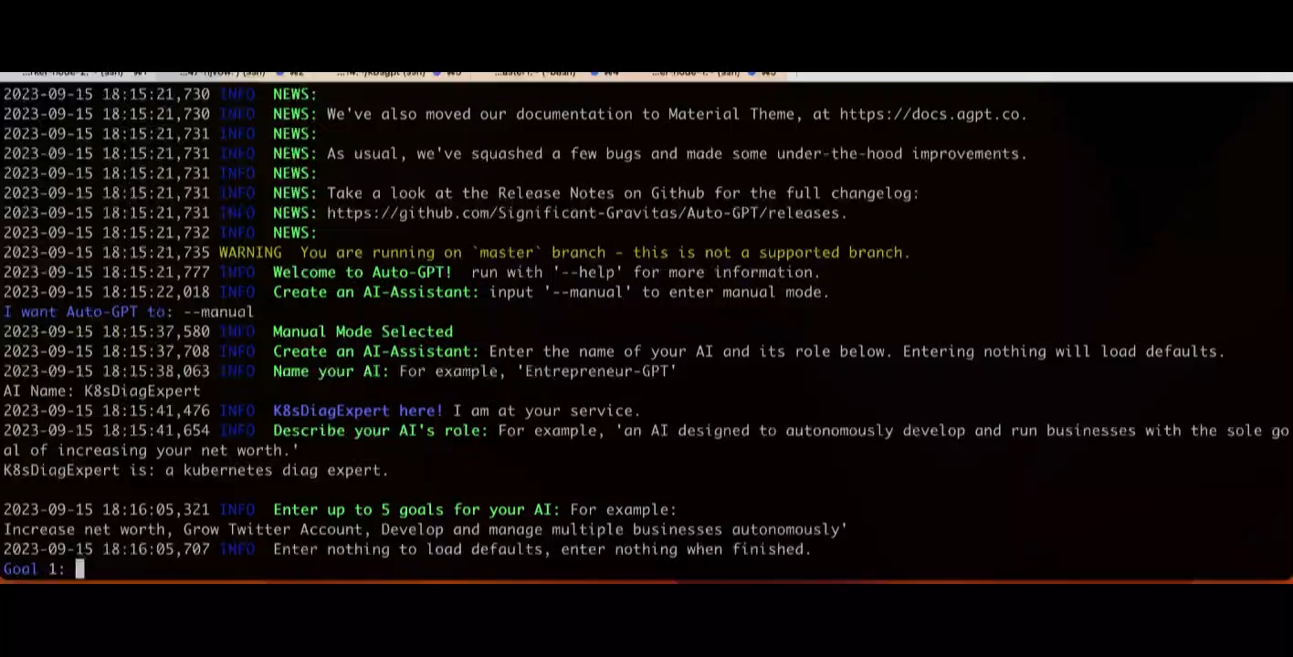
Demo: AutoGPT
Notes:
这里拿 AutoGPT 代表，demo。
给它设定一个目标，这个目标就是找到 pending pod 的 root cause.
第一步，它建议我 describe pod，并且去执行了。 它看到 unbound PVC 的 event，接着 AI 给出去get pvc 的第二步动作。
当 AI看到 Pending 存在但是 Pending，接着 又去 describe PVC， 最后发现 StorageClass 不存在，第四步去创建这个 SC。
这个 case， pod pending的原因没有 50 也有 100 种，如果只用一次对话抓到最终根因，对大模型来说几乎不可能。通过迭代深入，我们可以看到，这每一步对大模型来说，都不是难事。

Slide 21
AI + k8s-ops Projects
https://github.com/feiskyer/kube-copilot
https://github.com/sozercan/kubectl-ai
https://github.com/knight42/kopilot
https://github.com/abhishek-ch/Kubectl-GPT
https://github.com/panpan0000/kubectl-chat
https://github.com/k8sgpt-ai/k8sgpt
https://github.com/Significant-Gravitas/Auto-GPT
https://docs.daocloud.io/dce ( DCE云原生操作系统社区版)
Notes:
最后是几个 AI 和 k8s 运维相关的开源项目，以及demo 提到的开源项目。

